Slide 1
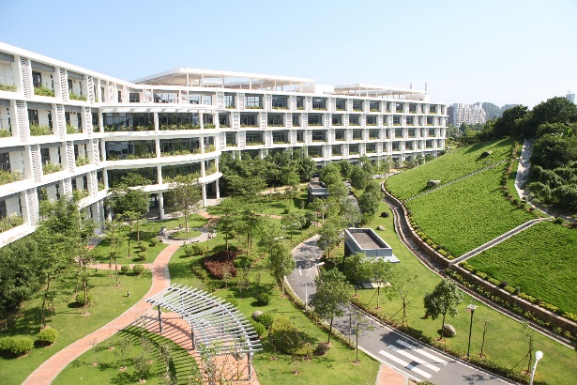
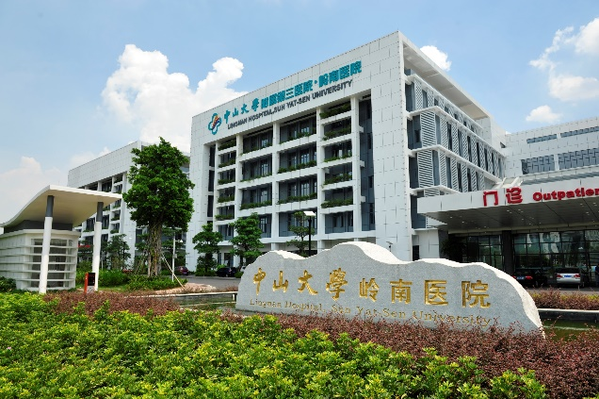
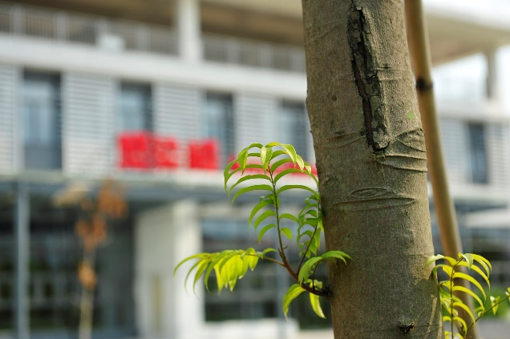
2024年工作总结及2025年工作计划
科普作品创作与普及分会 周海霞
2025-1-18

Slide 2
目录
CONTENTS
2024年工作开展情况
2025年工作计划

Slide 3
1
2024年工作开展情况

Slide 4
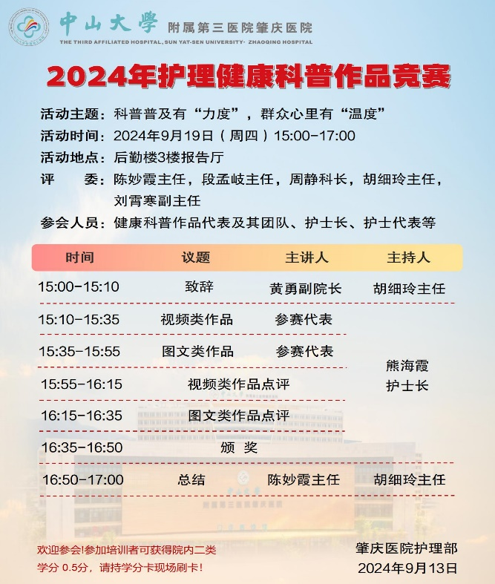
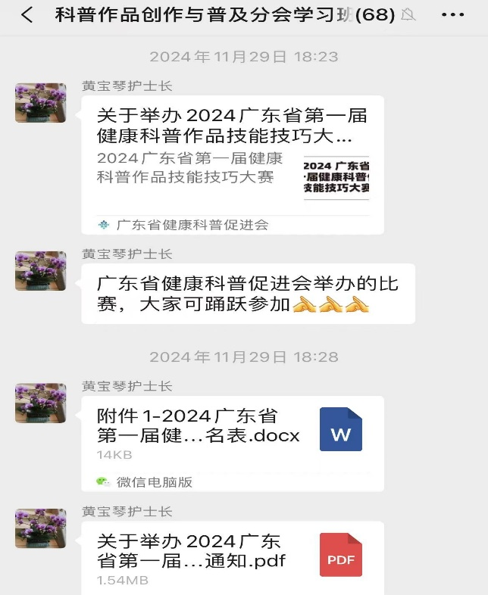
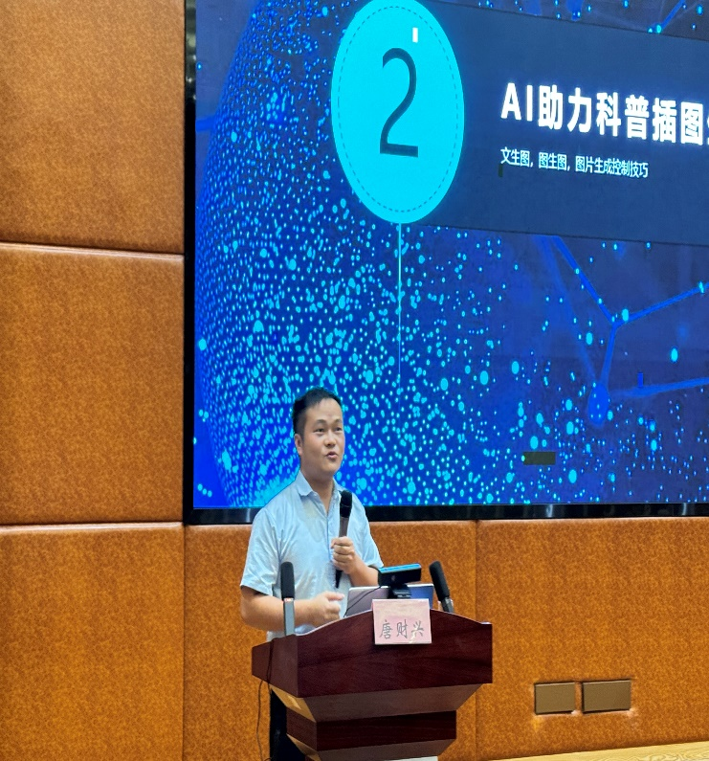
搭建平台促交流，定向培训升能力
协助分会专家单位举办科普比赛，提升会员科普能力
为大家提供科普比赛信息支持
提供科普视频制作前沿技术指导
Notes:
2024年9月19日，由中山大学附属第三医院肇庆医院举办的“科普普及有力度，群众心里有温度”为主题的护理健康科普比赛获得一致好评。
借助广东省健康促进会学会平台将各种科普比赛渠道信息带给分会成员，积极响应国家号召，将科普知识深入群众
受东莞市伤口造口护理学会、湛江市护理学会、湛江市医学会邀请主讲《AI助力医学科普作品创作》

Slide 5
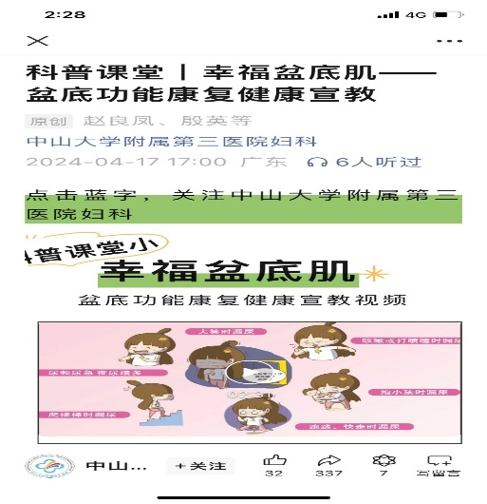
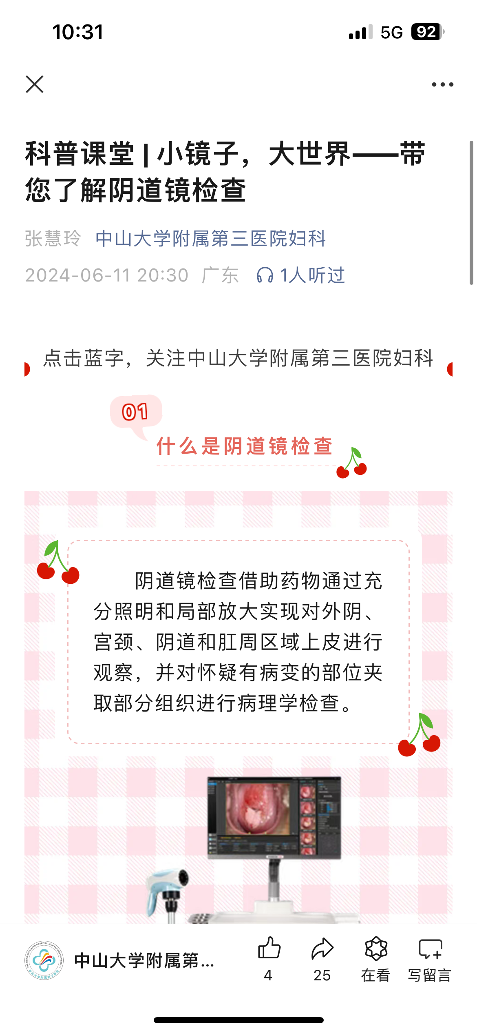
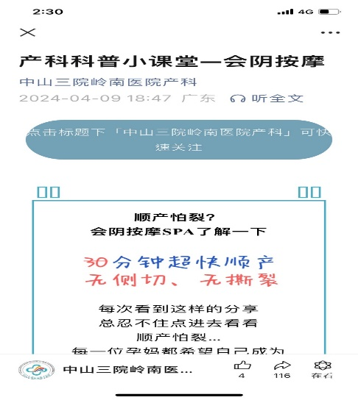
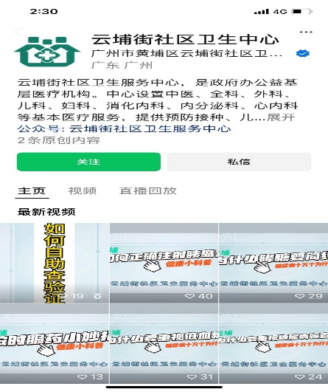
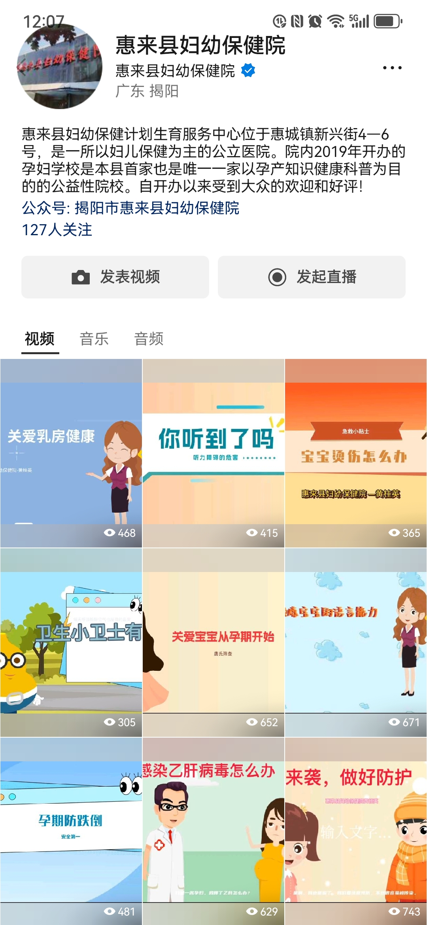
搭建平台促交流，定向培训升能力
会员负责单位公众号运营
开展各种形式的科普活动
科普文章、动画视频、直播、义诊等

Slide 6
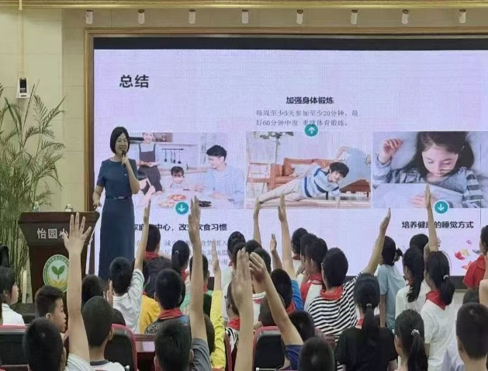
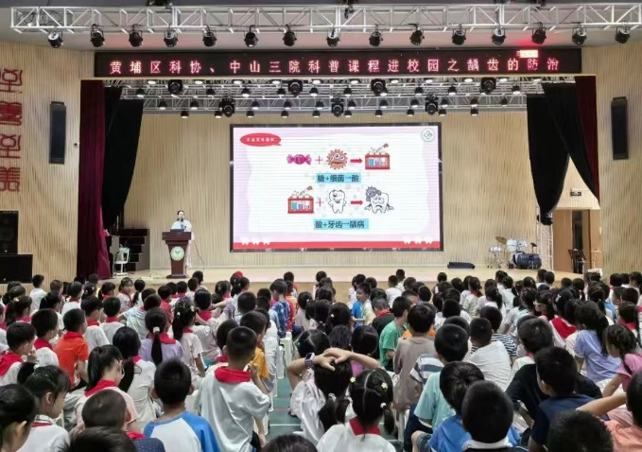
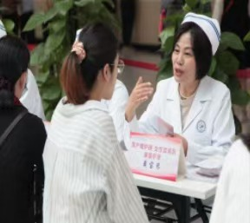
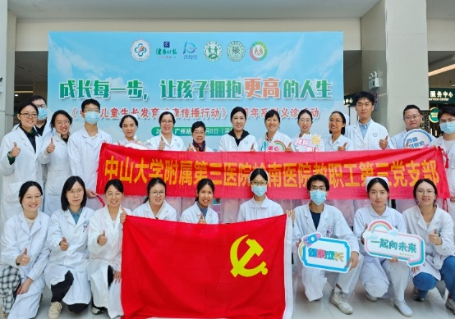
深入基层讲科普，医学知识惠于民
依托广东省健康促进会学会平台，获得1项科普基金项目
各分会专家单位积极举办义诊活动多次，获益千余人

Slide 7
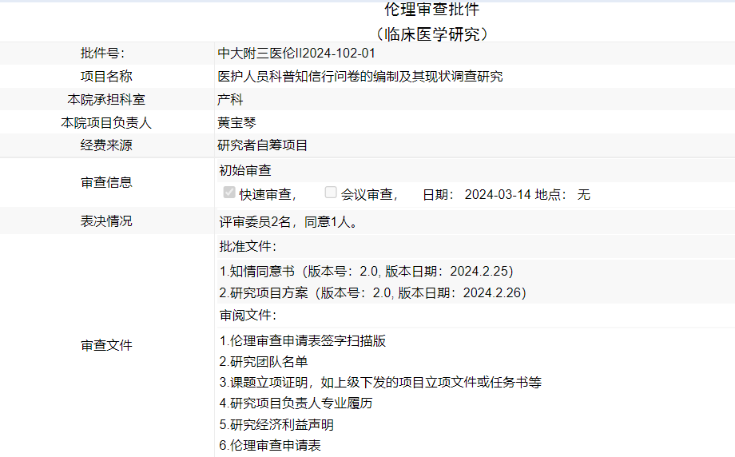
深入基层讲科普，医学知识惠于民
医护人员科普知信行问卷的编制及其现状调查研究
成功立项并通过伦理审查
问卷调查（两轮、广东省内各层级医院 、200+）

Slide 8
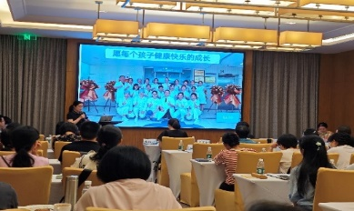
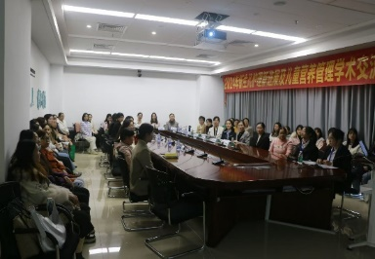
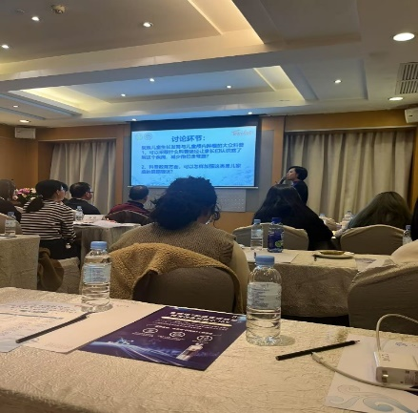
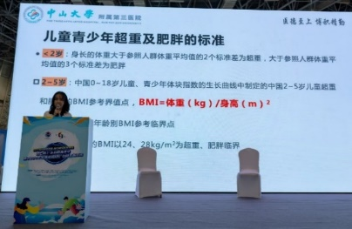
学术交流增影响，医学科普入人心
2024年7月由主委单位举办了黄埔区社区儿科医护培训班
2024年12月分会秘书周海霞在肇庆儿童营养学术交流会进行授课
2024年12月分会秘书及成员参与广东省保健协会生长发育诊疗学术交流会《百家谜语》第八期进行“聚焦儿童生长发育与儿童颅内肿瘤的大众科普”讨论
2024年10月分会秘书周海霞在第七届广东省科普嘉年华暨广东省第四届广东省健康科普月活动中进行青少年超重肥胖科普课，将专科知识深入民众

Slide 9
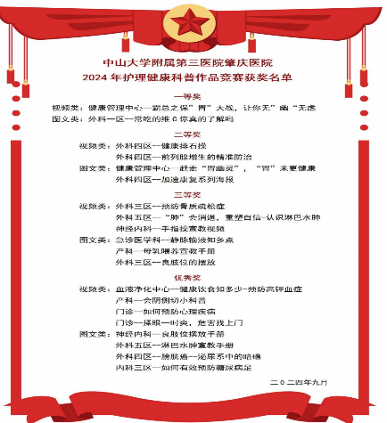
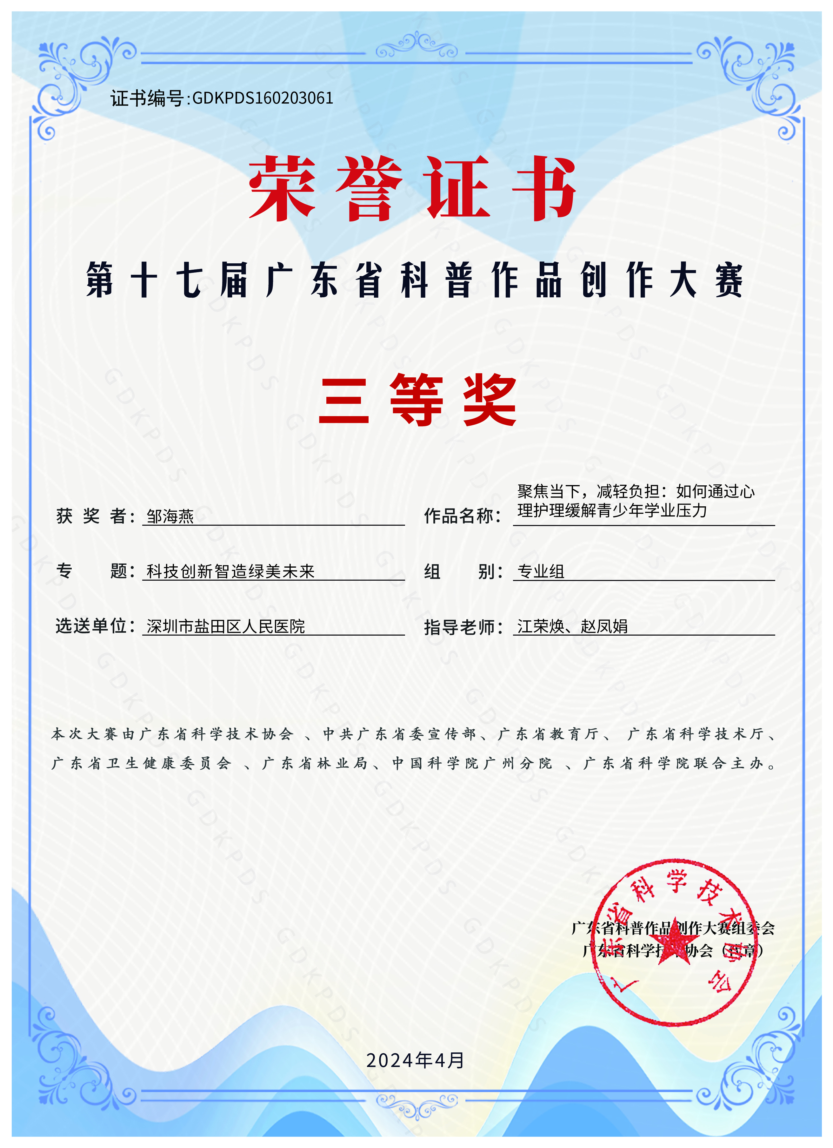
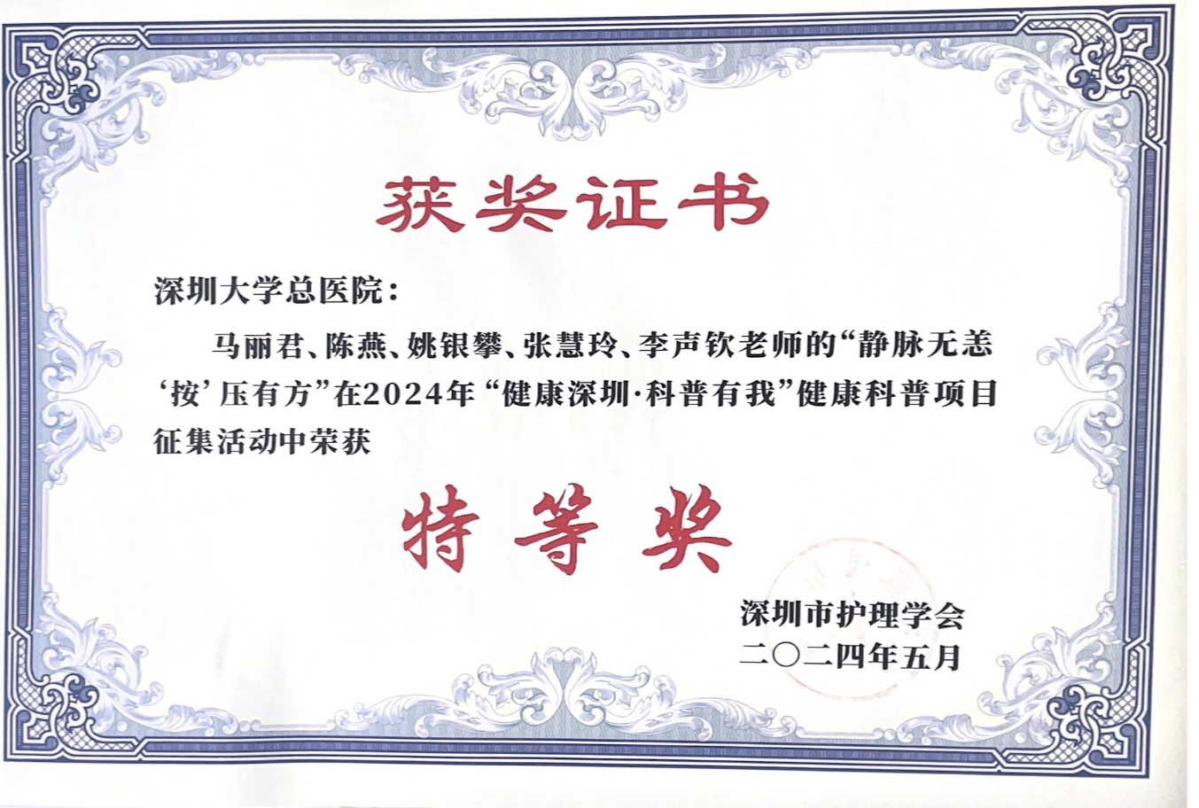
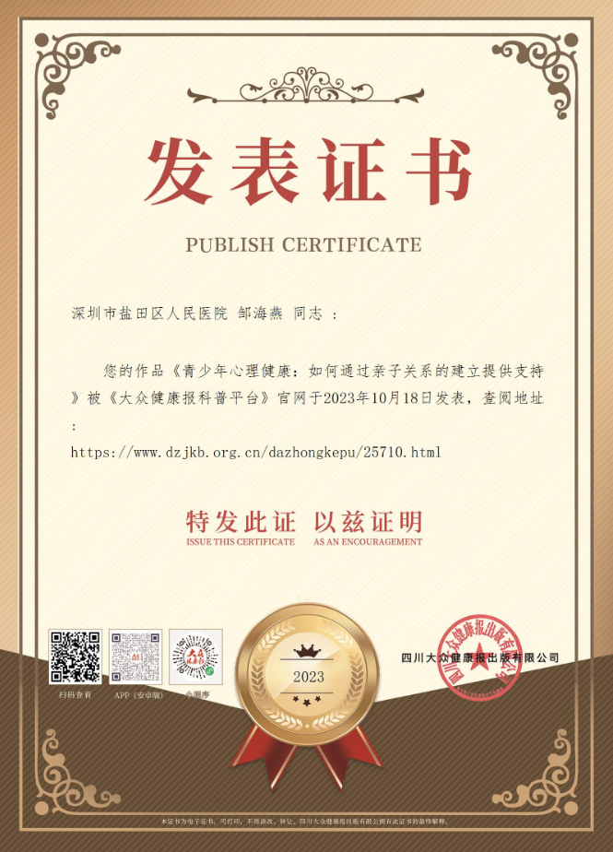
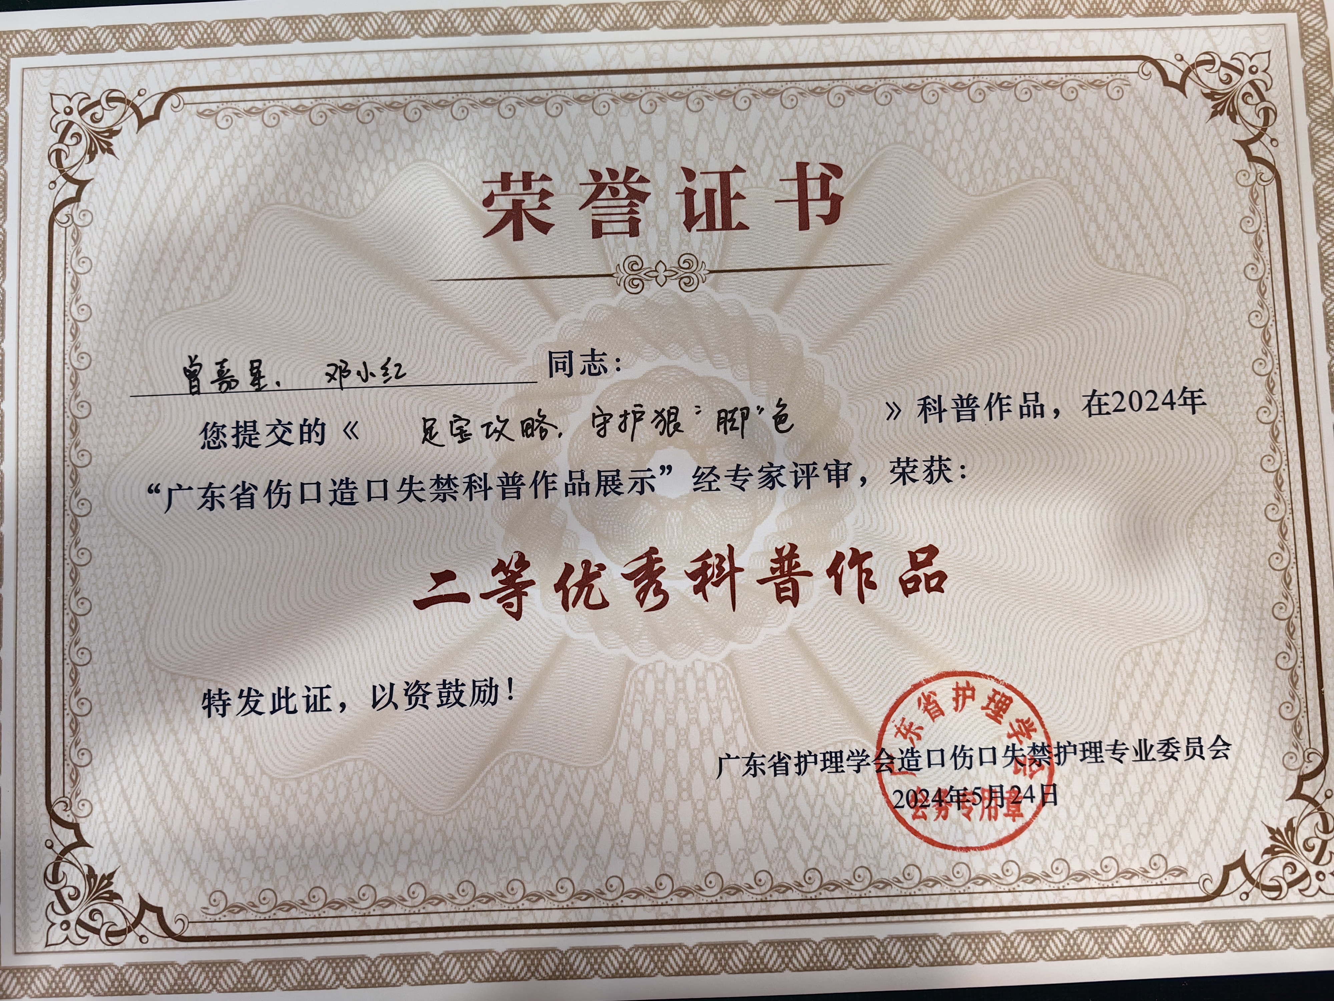
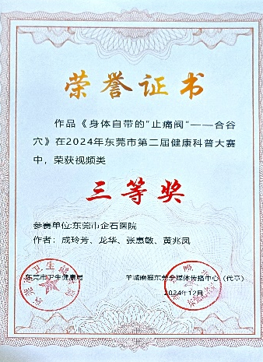
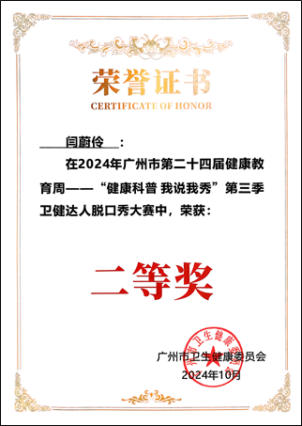
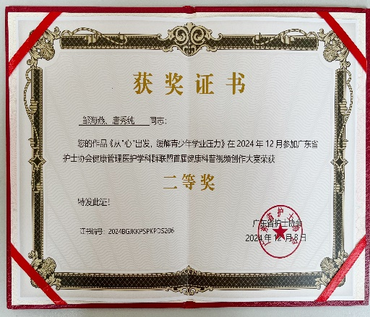
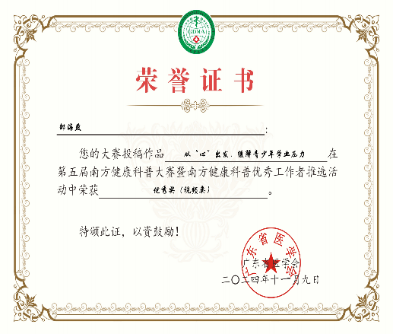
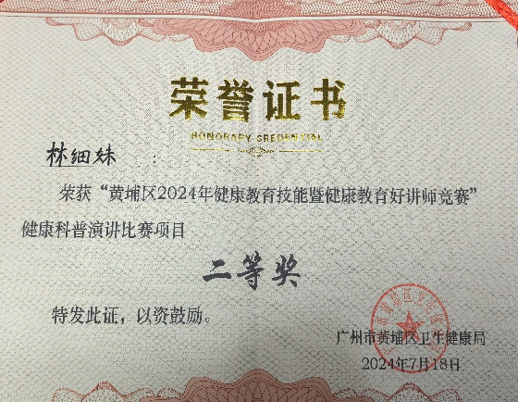
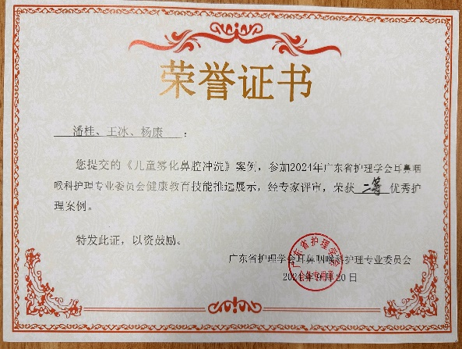
动画图文齐开花，科普比赛创佳绩
分会成员积极参加各种科普比赛，获得国家级、省级、市级、院级等奖项约50项

Slide 10
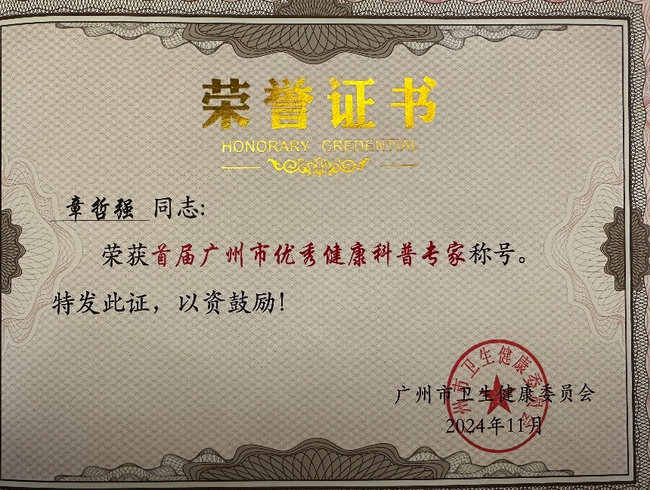
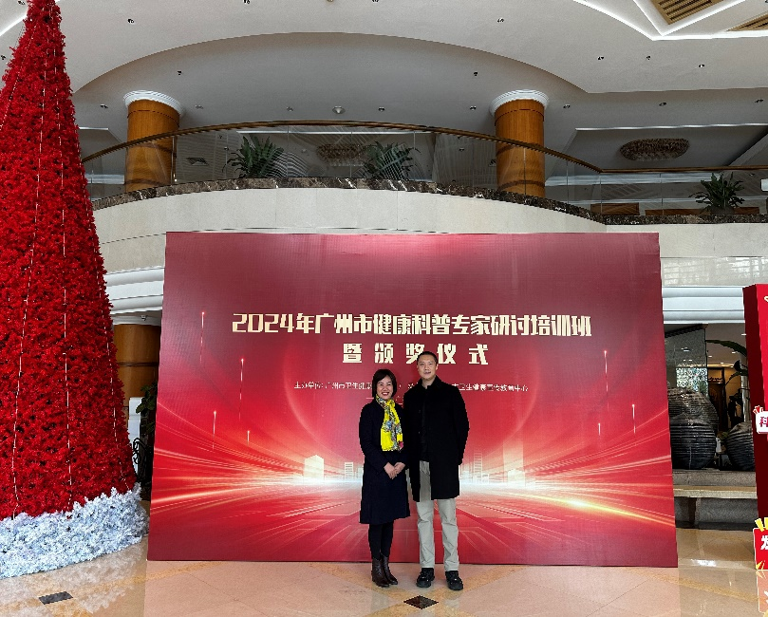
首届广州市优秀科普专家

Slide 11
积极发展会员，扩大组织影响力
2024年至今分会共发展会员73人，副主任委员7人，常委14人，委员51人。辐射到全省众多城市：如广州、深圳、佛山、惠州、揭阳、东莞等。会员中有包括三甲医院、二甲医院及社区医院的医护人员

Slide 12
2
2025年工作计划

Slide 13
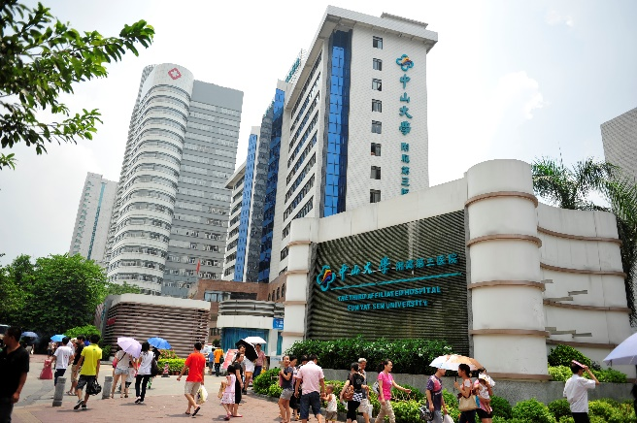
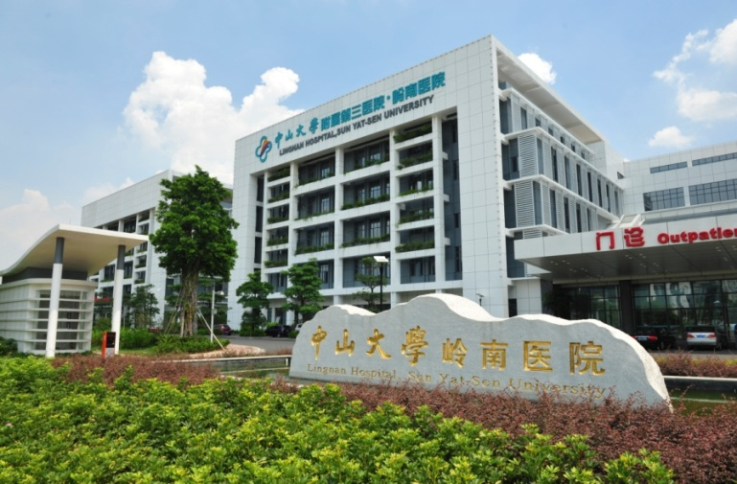
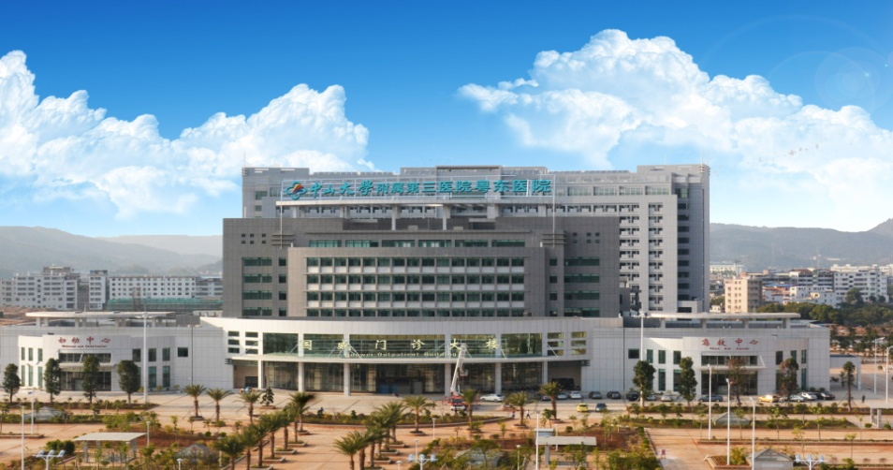
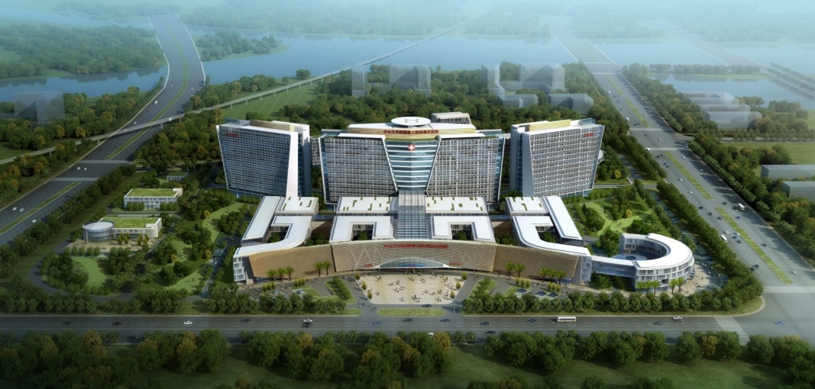
2025年工作计划
积极筹备科普作品培训班
为会员参与各项科普比赛提供支持
深入基层使科普造福于民
从化市

Slide 14
谢 谢 ！

